Slide 1
OZNAČENÍ MATERIÁLU: VY_32_INOVACE_69_PRV1
NÁZEV VZDĚLÁVACÍHO MATERIÁLU: Zima v lese
NÁZEV ŠKOLY: Základní škola a Mateřská škola, Hevlín, příspěvková organizace
CÍSLO PROJEKTU: CZ.1.07/1.4.00/21.2193
KLÍČOVÁ AKTIVITA: III/2
TÉMA HODINY: Zimní péče o zvířata v přírodě
ROČNÍK: 1.
PŘEDMĚT: Prvouka
AUTOR MATERIÁLU: Mgr. Marie Jelínková

Slide 2
POPIS MATERIÁLU
DRUH UČEBNÍHO MATERIÁLU: prezentace v PowerPointu
MEZIPŘEDMĚTOVÉ VZTAHY: HV, VV,
POPIS PRÁCE S MATERIÁLEM: Prezentace, ve které jsou děti seznámeny s nejčastěji se vyskytujícími volně žijícími zvířaty a péče o ně v zimě.
ZKUŠENOST S PILOTÁŽÍ: Většina žáků sledovala prezentaci se zájmem.
ZDROJ: www.office.microsoft.com

Slide 3



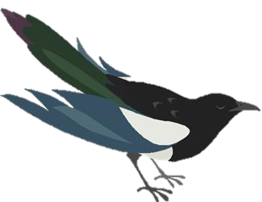


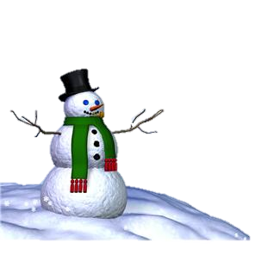
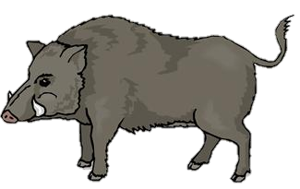
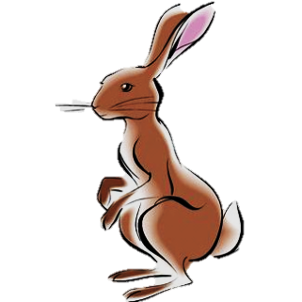

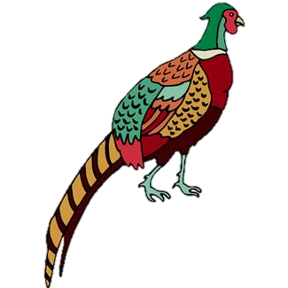
zima v lese

Slide 4
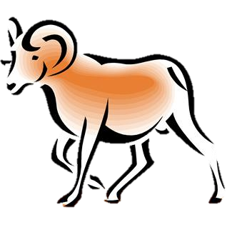
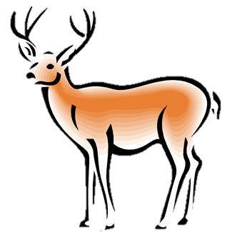
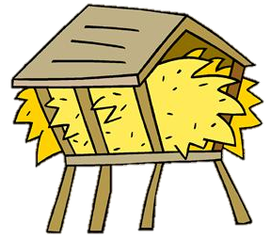
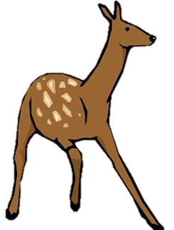
zima v lese
Seno v krmelci je pro jeleny,
srny i muflony.

Slide 5
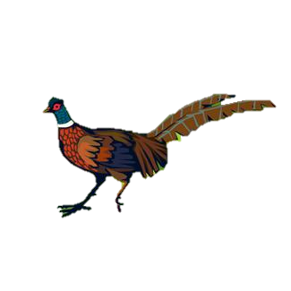
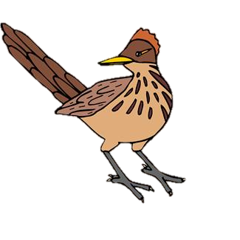

zima v lese
Bažanty přikrmujeme zrním.

Slide 6
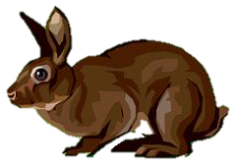
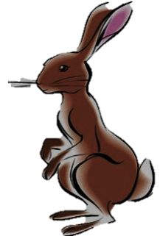


zima v lese
Zajícům chutná mrkev.

Slide 7
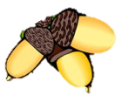


zima v lese
Divoká prasata si pochutnají
na žaludech.

Slide 8



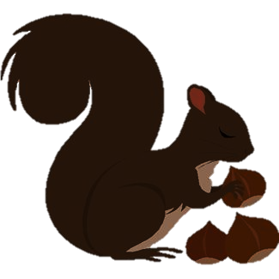

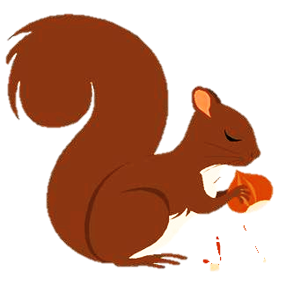
zima v lese
Veverky rády louskají oříšky.

Slide 9

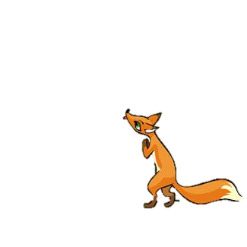
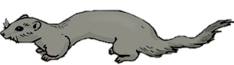
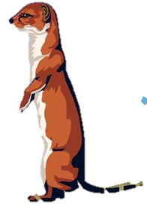
zima v lese
V lese žije také liška, kuna nebo lasička
a mnoho jiných zvířátek.

Slide 10


zima v lese
Aby zvířátka neměla v zimě hlad,
o to se starají myslivci.

Slide 11




zima v lese
A v lese se chovejte tiše.
I vy můžete zvířátkům přinést něco k snědku.

